Slide 1
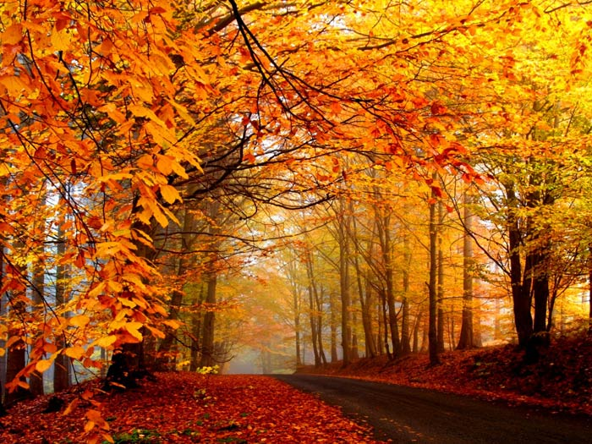
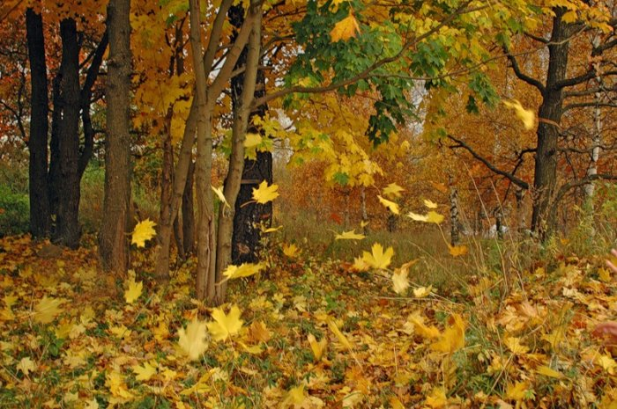
Приметы осени
Составила: Зубарева Любовь Константиновна
Воспитатель первая квалификационная категория

Slide 11
